Slide 1
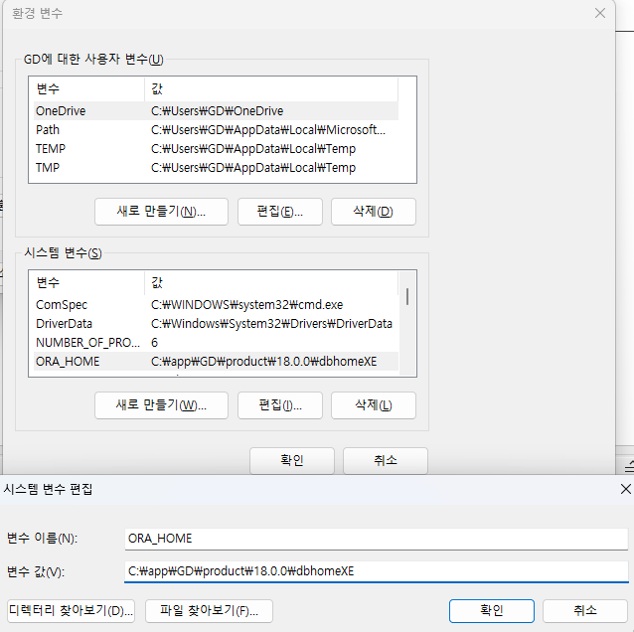
1. Oracle XE 18c를 설치하고 ORACLE_HOME(또는 ORA_HOME) 시스템 변수를 설정하시오. 시스템 변수를 추가하는 화면을 캡처하여 제출하시오. (5점)

Slide 2
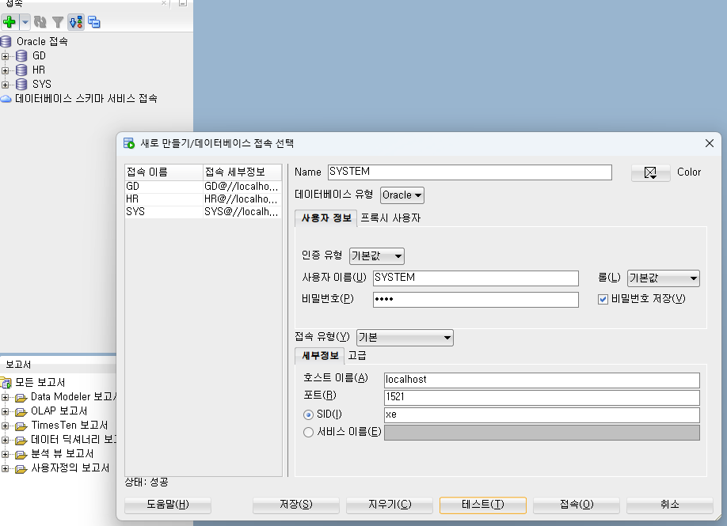
2. SQL Developer를 실행하고 다음 접속을 생성하시오. 테스트 버튼을 클릭해서 "상태 : 성공"을 확인할 수 있도록 캡처하여 제출하시오. (10점) - 접속명 : SYSTEM - 사용자 이름 : SYSTEM - 롤 : 기본값 - 비밀번호 : Oracle XE 18c 설치 시 설정한 비밀번호

Slide 3
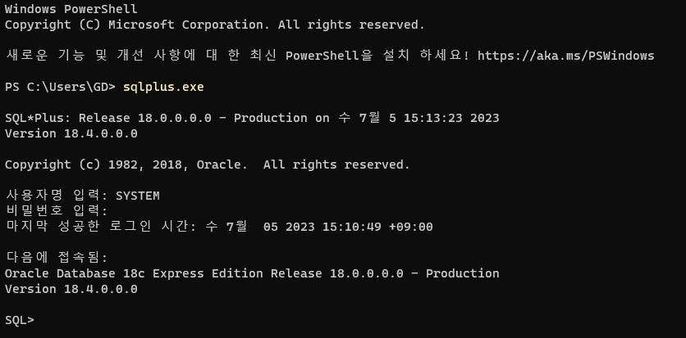
3. 다음 작업을 순서대로 수행한 뒤 작업 화면을 캡처하여 제출하시오. (10점) 1) 명령 프롬프트(cmd)를 실행한 뒤 sqlplus.exe를 실행하시오. 2) SYSTEM 계정으로 접속하시오.

Slide 4
4. 다음 조건을 만족하는 테이블스페이스(Tablespace)를 생성하는 쿼리문을 작성하시오. (10점) 1) 테이블 스페이스 이름 : mytbs 2) 데이터 파일 이름 및 경로 : C:/app/사용자/product/18.0.0/oradata/XE/myoracle/mytbs.dbf 3) 용량 : 5MB
CREATE TABLESPACE mytbs
DataFILE C:/app/사용자/product/18.0.0/oradata/XE/myoracle/mytbs.dbf
SIZE 5MB;

Slide 5
5. 테이블스페이스 mytbs를 삭제하는 쿼리문을 작성하시오. (5점)
DROP TABLE mytbs INCLDING CONTENTS AND DATAFILES;

Slide 6
6. 오라클 데이터베이스에서 발생한 모든 변경사항을 기록하는 "리두 로그 파일(Redo Log file)"의 목록을 조회하기 위해서 확인해야 하는 테이블의 이름을 작성하시오. (5점)
테이블의 이름은 V$LOGFILE 이다.
해당 테이블을 조회하는 방법은 다음과 같다.
SELECT * FROM V$LOGFILE;

Slide 7
7. Oracle XE 18c에서 다음 계정을 생성하고, 권한을 부여하는 쿼리문을 모두 순서대로 작성하시오. (15점) 1) 사용자 이름 : SPRING 2) 비밀번호 : 1111 3) 권한 : CONNECT, RESOURCE
CREATE USER SPRING IDENTIFIED BY 1111;
GRANT CONNECT, RESOURCE TO SPRING;

Slide 8
8. 생성된 테이블의(Table)의 목록을 조회할 수 있는 데이터 사전의 이름을 모두 작성하시오. (5점)
ALL_TABLES : 사용자가 접근 가능한 모든 테이블 목록을 포함합니다.
DBA_TABLES : 데이터베이스 전체에서 모든 테이블 목록을 포함합니다.
USER_TABLES : 현재 사용자가 소유한 테이블 목록을 포함합니다.
DBA_OBJECTS : 데이터 베이스 전체의 모든 객체(테이블, 뷰등) 목록을 포함하며, 객체의 유형을 필터링하여 테이블 목록을 조회할 수 있습니다.
ALL_OBJECTS : 현재 사용자에게 접근 가능한 모든 객체(테이블,뷰) 목록을 포함합니다.
USER_OBJECTS : 현재 사용자가 소유한 객체 목록을 포함합니다.

Slide 9
9. 생성된 테이블스페이스(Tablespace)의 목록을 조회할 수 있는 데이터 사전의 이름을 모두 작성하시오. (5점)
1.ALL_TABLESPACES : 사용자가 접근 가능한 모든 테이블 스페이스 목록을 포함 합니다.
2.DBA_TABLESPACES : 데이터베이스 전체에서 모든 테이블스페이스 목록을 포함합니다.
3.USER_TABLESAPCLES : 현재 사용자가 소유한 테이블스페이스 목록을 포함 합니다.
4.DBA_DATA_FILES : 데이터베이스 전체의 모든 데이터 파일에 데이터파일에 대한 정보를 포함하며, 해당 파일이 속한 테이블스페이스 목록을 조회할 수 있습니다.
5.USER_DATA_FILES : 현재 사용자가 소유한 데이터 파일 목록을 포함합니다.

Slide 10
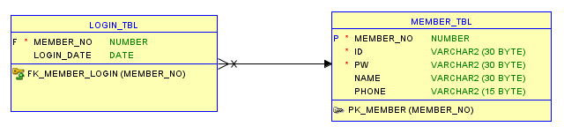
10. 아래 모델링을 참고하여 각 테이블을 생성하는 쿼리문을 작성하시오. (30점)
CREATE TABLE MEMBER_TBL (
MEMBER_NO NUMBER NOT NULL
, ID VARCHAR2(30 BYTE) NOT NULL
, PW VARCHAR2(30 BYTE) NOT NULL
, NAME VARCHAR2(30 BYTE) NULL
, PHONE VARCHAR2(15 BYTE) NULL
, CONSTRAINT PK_MEMBER PRIMARY KEY(MEMBER_NO)
);
CREATE TABLE LOGIN_TBL(
MEMBER_NO NUMBER NOT NULL
, LOGIN_DATE DATE NULL
, CONSTRAINT FK_MEMBER_LOGIN FOREIGN KEY(MEMBER_NO) REFERENCES MEMBER_TBL(MEMBER_NO)
);

